Slide 1
Klasowy poradnik czytelniczy
PROPOZYCJE KLASY 7G

Slide 2
„ Gorzka czekolada i inne opowiadania o ważnych sprawach” praca zbiorowa
Zbiór 15-stu wspaniałych opowiadań skierowanych do młodzieży , napisanych przez laureatów Konkursu Literackiego im. Astrid Lindgren i Andrzeja Maleszkę.
Te piętnaście opowiadań w sposób bardzo miły, ciepły i taki nam bliski, poprzez sytuacje dnia codziennego, pokazuje jakie zachowanie czy reakcja jest niewłaściwa i jak należałoby do tego podejść w sposób odpowiedni. Co najważniejsze, czytanie tych (można by ująć) mądrości sprawia autentyczna przyjemność. W kilku stronach dajemy rade poznać bohatera, jego tok myśli i nawet w jakiś sposób go polubić.
Szczególnie spodobało mi się opowiadanie o życzliwości. O świecie, gdzie ludzie posiadali liczniki, które naliczały im opłaty za każdą uczynioną i wypowiedzianą uprzejmość. Przypomniało mi to kompletnie nieszablonowy i futurystyczny serial Black Mirror. Przykuwa uwagę swoim niesztampowym podejściem do tematu. Ile warte jest miłe słowo i czy takie opłacone uprzejmości są bardziej warte od zwykłego odruchu serca?
Morały opowiadań pokazały mi pewne rzeczy z zupełnie innej strony oraz, że robienie „tak jak należy” wcale nie musi być takie trudne.
Wychowawczyni
p. Malwina

Slide 3
MAŁY KSIĄŻĘ
Mały Książe to książka napisana przez Antoine’a de Saint-Exupéry’ego. Autor był francuskim pisarzem i lotnikiem, żył w latach 1900-1944.
Bohaterem książki jest chłopiec, który podróżuje po różnych planetach poznając postacie reprezentujące wady ludzkie.
W książce autor zawarł wiele ważnych problemów takich jak np. samotność człowieka, dla którego liczy się tylko pogoń za dobrami materialnymi. Doprowadza to do utraty więzów między ludźmi, bo nie mają oni czasu na przyjaźń i miłość. "Mały Książę" to książka o dorastaniu do prawdziwej miłości, wiernej przyjaźni i odpowiedzialności za drugiego człowieka.
Hanna Adamczyk

Slide 4
Akademia pana kleksa
Akademia pana Kleksa – książka dla dzieci napisana przez Jana Brzechwę i wydana w 1946 roku. Jest to historia dwunastoletniego, niesfornego, rudego Adasia Niezgódki, który zostaje umieszczony w tytułowej akademii wraz z dwudziestoma trzema innymi chłopcami.
Kuba B.

Slide 5
O psie który wrócił do domu
Pełna przygód i wzruszeń opowieść o odważnym psie, który pokonuje setki kilometrów, aby wrócić do najlepszego przyjaciela.
Julek

Slide 6
„Gra Endera” Orson Scott Card
Jedną z moich ulubionych książek jest „Gra Endera” Orsona Scotta Carda. Jest to powieść science fiction, która opowiada historię niezwykłego chłopca Andrew Wiggina, zwanego Enderem.
Akcja książki rozgrywa się w odległej przyszłości, gdy Ziemi zagraża wielkie niebezpieczeństwo ze strony obcej cywilizacji. Obcy zwani potocznie buggers to kosmiczne owady podobne do ludzi, które przygotowują inwazję na naszą planetę. Nadzieją na uniknięcie zagłady są dzieci o ponadprzeciętnej inteligencji, szkolone do walki z „obcymi”.
Główny bohater powieści, Ender to trzecie dziecko w rodzinie. Nie jest to dopuszczalne w społeczeństwie, w którym każde małżeństwo może mieć tylko dwoje dzieci. Ale Ender jest niezwykle inteligentny, co objawia się już w trzecim roku jego życia. W wieku sześciu lat zostaje zakwalifikowany do szkoły wojskowej. Treningi wykazują jego wyjątkowe zdolności taktyczne. Szybko przechodzi wszystkie poziomy szkolenia, zostaje wysłany do walki z buggers’ami i staje się dowódcą floty kosmicznej. Jednak te sukcesy nie cieszą Endera. Czuje się samotny, odizolowany od ludzi i cierpi z powodu braku przyjaciół. Jego dowódcy wierzą, że tylko on może uratować świat, ale Ender nie jest pewien, czy może i powinien to zrobić. Czuje ciążącą na nim odpowiedzialność za losy Ziemi, ale także i za cywilizację, którą być może przyjdzie mu zgładzić.
Bardzo lubię tę książkę. Jest w niej dużo akcji, ale skłania ona też czytelnika do refleksji nad tym, gdzie jest granica między obowiązkiem a własnym sumieniem.
Michał H.

Slide 7
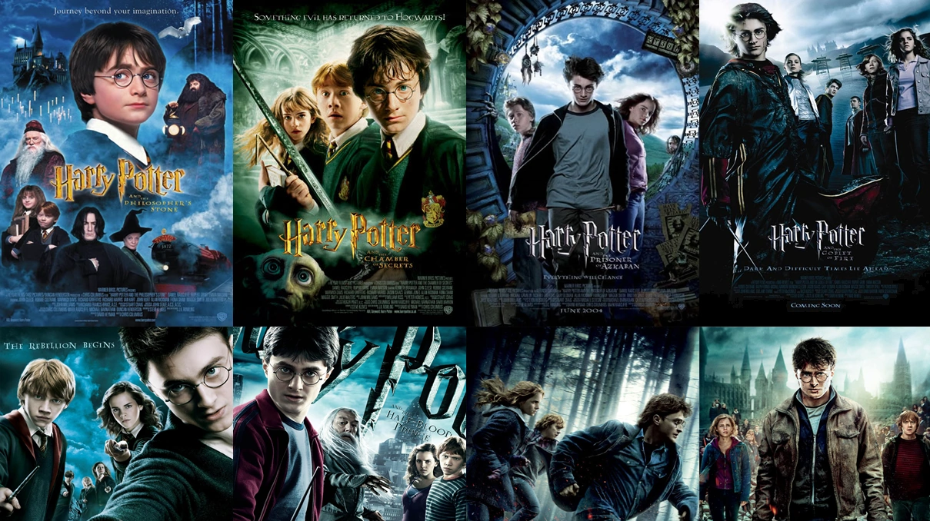
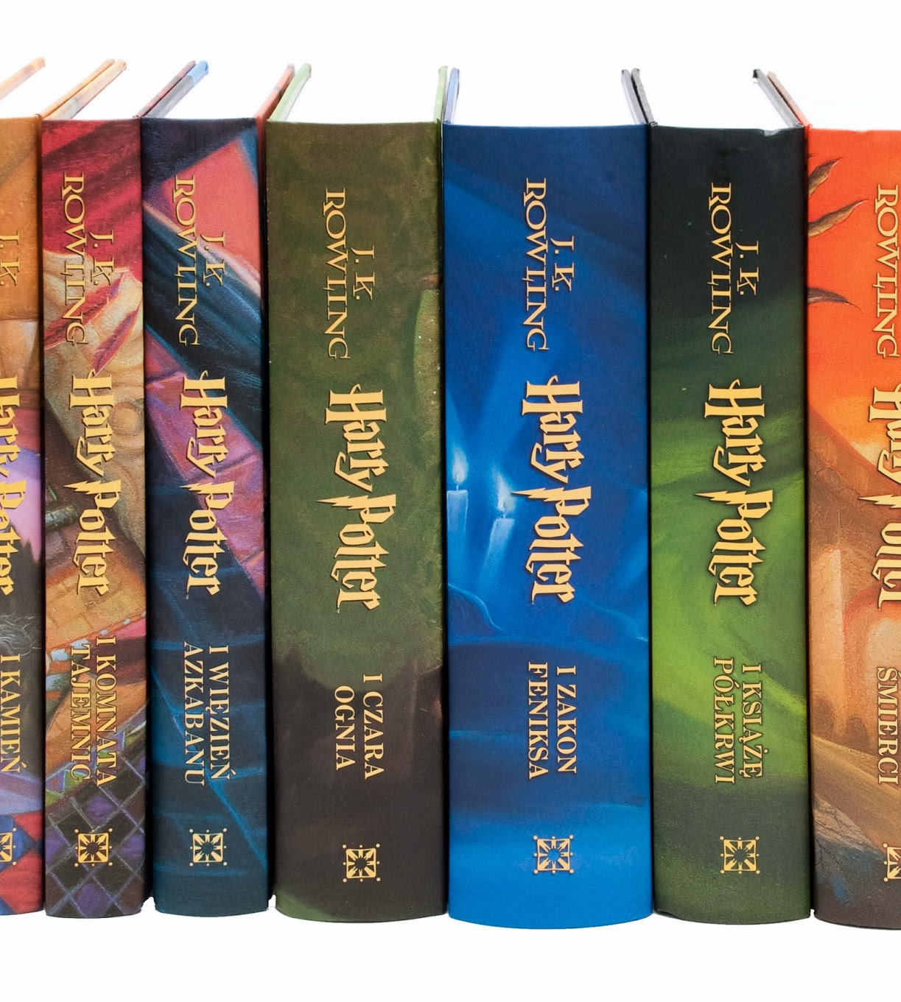
Składa się on z siedmiu części fantastycznych. Autorką jest J.K. Rowling – brytyjska pisarka. Książki opowiadają o świecie czarodziejów i ,,mugolów,,.. Głównymi bohaterami jest trójka przyjaciół: Harry Potter, Hermiona Granger i Ron Weasley. Główną akcją jest walka czarodziejów ze złymi czarodziejami- śmierciożercami i najpotężniejszym z czarnoksiężników- Lordem Voldemortem, który dąży do tego, by zostać nieśmiertelnym i panować nad wszystkimi czarodziejami i ich światem. Książka jest bardzo ciekawa, wciągająca, szybko się czyta.
Części:
. Harry Potter i Kamień Filozoficzny . Harry Potter i Komnata Tajemnic . Harry Potter i więzień Azkabanu . Harry Potter i Czara Ognia . Harry Potter i Zakon Feniksa . Harry Potter i Książę Półkrwi . Harry Potter i Insygnia Śmierci
Polecam do przeczytania, Dominika Konstrat

Slide 8
Michał k.
Felix, Net i Nika oraz Gang Niewidzialnych Ludzi
Felix, Net i Nika oraz Gang Niewidzialnych Ludzi – przeznaczona dla młodzieży powieść z gatunku science fiction autorstwa Rafała Kosika To zwykłe dzieciaki z warszawskiego gimnazjum, które mają jednak niezwykłą wprost zdolność do wpadania w kłopoty, ale i wychodzenia z nich przy użyciu różnych przedmiotów – komputerów, sztucznej inteligencji oraz samodzielnie wykonanych wynalazków.

Slide 9
"BYŁ SOBIE PIES" bruce cameron
Napisał ją Bruce Cameron jest to książka, która opowiada o przyjaźni. W książce występuje pies , którego celem jest towarzyszenie ludziom. Książka jest bardzo wzruszająca i ciekawa.
CZĘŚCI:
Cz.1 "Był sobie pies".
Cz.2 " Był sobie pies 2"
Polecam bardzo tę książkę.
Natalia Książek

Slide 10
Magiczne drzewo
Cykl 13 powieści wydany przez Andrzeja Maleszkę . Jest to bardzo ciekawa i tajemnicza książka przygodowa .
Zuzanna K

Slide 11
,,riverdale'' Roberto-aguirre-Sacase
Opowiada historię przyjaciół żyjących w niewielkim miasteczku Riverdale.
Pewnego dnia dochodzi w nim do tragedii, w której ginie jeden z kolegów z ich szkoły . Nastolatki wspólnie chcą odkryć tajemnicę i dowiedzieć się, kto i co tak naprawdę stoi na śmiercią .
Według mnie jest to bardzo ciekawa książka ponieważ jest bardzo dużo przygód oraz ma wiele fantastycznych bochaterów.Jestem jej fankom obejżałam rónież serial.
Karolina k

Slide 12
Hobbit
Autorem jest John Ronald Reuel Tolkien
Opowiada o wyprawie podjętej przez krasnoludów tworzących kompanię Thorina i towarzyszącego im hobbita nazwiskiem Bilbo Baggins do zajmowanej przez smoka Smauga Samotnej Góry w celu odzyskania zagarniętych skarbów i dawnej siedziby krasnoludów.
Moim zdaniem jest dużo przygód i walk.
Polecam do przeczytania.
O.Leski

Slide 13
Pacjentka-Alex michaelides
Główną bohaterką książki „Pacjentka” jest Alicia Berenson. Poznasz ją jako cenioną w środowisku malarkę i fotografkę, która jest spełniona zawodowo. Ma dobrą sytuację finansową, dom i kochającego męża Gabriela. Wydawać by się mogło, że tak naprawdę niczego jej do szczęścia nie brakuje.
Wszystko zmienia się pewnego wieczora. Uwierzysz, że ta sama artystka – Alicia, potrafiła oddać bez wahania pięć strzałów wprost w głowę swojego męża, który właśnie wrócił do domu? A jednak właśnie tak potoczyła się historia opisana w książce „Pacjentka”.
Alicia jest w szoku. Traci zdolność mówienia i komunikowania się z otoczeniem. Nie odpowiada na pytania przesłuchujących ją policjantów. Milczy w trakcie procesu. Sąd decyduje o zamknięciu jej w ośrodku psychiatrycznym o zaostrzonym rygorze.
Karolina M

Slide 14
Gwiazd naszych wina john green hisroria młodzieńczej miłości, która pokonuje chorobę
Książka opowiada o dwojgu młodych ludzi, którzy spotykają się w grupie wsparcia dla chorych osób. Dziewczyna o imieniu Hazel, która ma szesnaście lat i nowotwór, poznaje tam Augustusa, niewiele starszego od siebie chłopaka. Ich wspólna historia nikogo nie pozostawia obojętnym.
Uważam że ksiażka jest warta przeczytania ponieważ ukazuje życie ludzi z trudnościami oraz przeszkody z jakimi muszą mierzyc sie na codzień.
Ola N.

Slide 15
Typowy KOT czyli jak wytrzymać z ludźmi
Narratorem tej książki jest kot, który w zabawny sposób opowiada o swojej przeprowatce. Uczy się żyć, wytrzymać i wytresować ludzi i psa, z którymi zaczął mieszkać. Książka jest napisana w humorystyczny i pomysłowy sposób. Nie jest to poradnik dla właścicieli kotów. Na końcu każdego rodziału jest krótki komiks.
Polecam to wszystkim, którzy chcą się pośmiać i zrelaksować.
Dominika O.

Slide 16
Wiedźmin
Jest to cykl opowiadań napisanych przez Andrzeja Sapkowskiego, opowiada o przygodach pewnego wiedźmina, czyli przedstawiciela rasy o niesamowitych zdolnościach. W uniwersum wiedźmina znajdziemy wiele niecodziennych stworzeń, przez potwory, strzygi, demony do elfów, krasnoludów I ghule, przez co klimat książki jest wręcz nie do opisania.
Serdecznie polecam, Dawid

Slide 17
Gildia magów-Trudi canawan
Jak mówi internet:
Gildia magów to pierwsza powieść fantasy z serii Czarnego maga Trudi Canawan. Opublikowano w 2001 r., A po nim Nowicjuszka i Wielki Mistrz. Książka opowiada o Sonei, młodej dziewczynie ze slumsów, która odkrywa swój magiczny potencjał.
Jestem co prawda w trakcie czytania trzeciej części ,,Wielki Mistrz", ale zdążyłam już zauważyć, że jest to bardzo ciekawa, odpowiednia dla naszego wieku książka. Moim zdaniem najlepsza część to ,,Nowicjuszka".
Julia Parzych

Slide 18
"Opowieści z Narnii"
Clive Staples Lewis
"Opowieści z Narni" jest to cykl siedmiu powieści fantasy.
Książki te opowiadają o przygodach dzieci, które odkrywają historię świata, miejsca, gdzie zwierzęta mówią, magia jest powszechna, a dobro walczy ze złem. W każdej z książek, z wyjątkiem "Konia i jego chłopca", głównymi bohaterami są postaci z realnego świata, które w magiczny sposób przenoszone zostają do Narnii aby pomóc Lwu Aslanowi w zażegnaniu trwającego tam kryzysu.
Uważam, że "Opowieści z Narnii" są to bardzo ciekawe I wciągające książki więc warto je przeczytać.
Michał Prędki

Slide 19
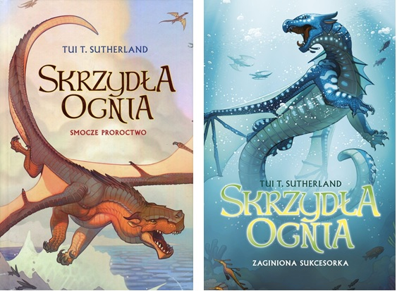
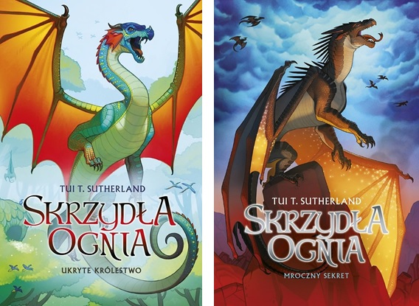
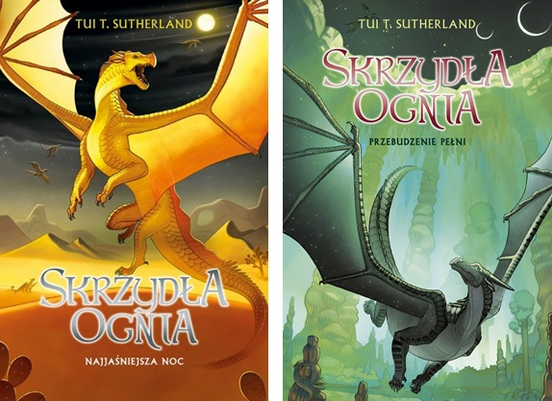
Skrzydła Ognia – seria książek fantasy autorstwa: Tui T. Sutherland
W Polsce wydano 6 poniżej przedstawionych części z 15 napisanych. Dwie kolejne pojawią się w wakacje (ja już czekam)!
Pierwsze 5 książek opowiada o przygodach 5 smoków, które według przepowiedni mają zakończyć 20-letnią wojnę między plemionami tychże smoków. Bohaterom bardzo zależy na zakończeniu konfliktu drogą pokojową. 6 książka rozpoczyna kolejny wątek, kolejną fascynującą przygodę.
Moim zdaniem książki te warto przeczytać, ponieważ ich fabuła jest bardzo wciągająca i trudno się od niej oderwać. Występują tu zwroty akcji, czytając często zadawałem sobie pytanie: "I co się teraz stanie?".
"Skrzydła Ognia" gwarantują świetną zabawę i relaks, a przy okazji przemycają naukę o radzeniu sobie z problemami.
Grzegorz S.

Slide 20
„DZIENNIK CWANIACZKA” JEFF KONNEY
Moim Zdaniem "Dziennik Cwaniaczka” ta książka bardzo wciąga i jest odpowiednia na nasz wiek I jest bardzo ciekawa. Sądze że warto ją przeczytać oraz do tego zachęcam,
Artur

Slide 21
„W pustyni i w puszczy„ Henryk Sienkiewicz
Jest to bardzo interesująca i ciekawa książka, w której dzieje się wiele przygód.
Główni bochaterowie to dzieci ,więc uważam, że ta książka jest dobrze dopasowana dla nastolatka.
Karol W

